Slide 1


数组
数组是程序设计中广泛使用的数据结构，它可以方便灵活地组织数据。
数组与循环语句结合使用，可使程序结构简洁、清晰。通常数组应先声明后使用。

Slide 2
第8章 数 组
利用数组可以有效地存储和处理成批数据
本章主要内容
数组的概念
静态数组和动态数组
数组的基本操作
数组的初始化
控件数组
退出

Slide 3
8.1 数组的概念
处理成批的数据时，必须使用数组来处理。
例如，表示100个学生的成绩，采用简单变量来表示：
s1，s2，s3，… s99，s100
采用数组来表示：t(0), t(1), t(2),… t(98), t(99)
t(k) (k=0,1,2,…99)为数组元素(或称下标变量)，它表示第k个学生的成绩, k称为下标变量的下标(默认情况下，下标从0开始)
由三行四列组成的二维数组y，其12个下标变量可表示为
y(0,0) y(0,1) y(0,2) y(0,3)
y(1,0) y(1,1) y(1,2) y(1,3)
y(2,0) y(2,1) y(2,2) y(2,3)
只要有规则地改变下标值，就可以很方便地使下标变量(如t(k))成为所需要的具体下标变量

Slide 4
8.1 数组的概念
8.1.1 数组的定义（知识点）
使用数组之前，一般需要定义数组，以便让系统分配相应的存储单元。在Visual Basic中，可以用4个语句来定义数组，这4个语句格式相同，但适用范围不一样。
Dim ：可用在窗体模块或标准模块中，也可用于过程中。
ReDim ：用在过程中。
Static ：用在过程中。
Public ：用在标准模块中，定义全局数组。

Slide 5
8.1 数组的概念
8.1.1 数组的定义
在Visual Basic中，定义数组有两种格式。
⑴第一种格式。
一维：Dim 数组名(下标上界) As 数据类型
二维：Dim 数组名(第一维下标上界,第二维下标上界) As 数据类型
⑵第二种格式。
Dim 数组名([下界1 to]上界1[,[下界2 to]上界2…])
[As 数据类型]
举例：
Dim Sum(10) As Long ‘下标号从0～10，共11个元素
Dim Ary(1 to 20) As Integer ‘下标号从1～20，共20个元素
Dim d(1 to 5,1 to 10) As Double ‘定义二维数组

Slide 6
8.1 数组的概念
设定下界的方法
Option Base 1 ‘设定下界为1
Dim Data(10) As Single ‘下标号从1～10
8.1.2 默认数组
所谓默认数组，就是数据类型Variant(默认)的数组。在一般情况下，定义数组应指明其类型。对于默认数组来说，同一数组可以存放各种不同类型的数据。可以说是一种“混合数组”。
与其他语言不同，在Visual Basic中，数组的元素可以是不同的类型。
嵌套使用：在Visual Basic中，可以用一个数组作为另一个数组的元素。这样的数组称为嵌套数组。

Slide 7
8.2 动态数组（知识点）
两种形式的数组：静态数组和动态数组
静态数组(前面介绍的)是指数组元素的个数固定不变；动态数组的元素个数，在程序运行时可以改变。
动态数组可以在运行过程中改变数组的大小，提高存储区的使用效率。
8.2.1 建立动态数组
首先在窗体层、标准模块或过程中用Dim或Public声明一个没有下标的数组（括号不能省），然后在过程中用ReDim语句重新定义带下标的动态数组。
格式：ReDim [Preserve]变量(下标) As 类型

Slide 8
8.2 动态数组
8.2.1 建立动态数组
格式：ReDim [Preserve]变量(下标) As 类型
重新定义动态数组，按定义的上下界重新分配存储单元，并可为定义的变量改变存储类型。当重新分配动态数组时，数组中的内容将被清除。但如果在ReDim语句中使用了Preserve选择项，则不清除数组的内容。
在ReDim语句中可以定义多个动态数组，但每个数组必须事先用Dim Variable()或Public Variable()进行声明。在括号中省略上下界，在用ReDim语句重新定义时指定数组下标的上下界。
ReDim只能改变元素个数，不能改变数组类型、维数。
8.2.2 数组刷新语句
ReDim只能出现在事件过程或通用过程中，定义一个临时数组，在执行数组所在的过程时为数组开辟内存空间，过程结束，释放空间。Erase语句用来清除静态数组的内容，或者释放动态数组占用的内存空间

Slide 9
静态数组和动态数组
Dim t(200) As Integer ‘声明一个静态数组
For k=1 To 200
t(k) = …
Next k
……
使用
静态数组
个数固定不变
Dim t() As Integer '声明一个动态数组
……
ReDim t(100) '用ReDim语句重新定义
……
ReDim t(200) '用ReDim语句重新定义
使用
动态数组
个数可以改变

Slide 10
例8.1 ReDim语句应用示例
例8.1
Private Sub Form_Load()
Dim a() As Integer '声明一个整型动态数组
Show
ReDim a(800) '用ReDim语句重新定义
k = 0
For x = 100 To 600 Step 7
If x Mod 8 = 0 Then
k = k + 1
a(k) = x
End If
Next x
ReDim Preserve a(k) 'Preserve 能保留数组中原有的数据
For i = 1 To k
Print a(i)
Next i
End Sub

Slide 11
8.3 数组的基本操作
8.3.1 数组的引用（知识点）
数组的引用通常是指数组元素的引用，方法是在数组后面的括号中指定下标。
8.3.2 数组的输入
数组元素一般通过For循环语句及InputBox函数输入。用InputBox函数输入元素时，如果输入的数组元素是数值类型，则应显式定义数组的类型，或者把数组元素转换为相应的数值，因为通过InputBox函数输入的是字符类型。当数组较小或者只需要对数组中的指定元素赋值时，可以用赋值语句来实现数组元素的输入。
多维数组元素的输入通过多重循环来实现。当需为一个较大的数值赋值时，可以用Array函数来赋值。

Slide 12
8.3 数组的基本操作
8.3.3 数组的输出
数组元素的输出可以用Print方法来实现。
8.3.4 数组的复制
单个数组元素可以像简单变量一样从一个数组复制到另一个数组。二维数组中的元素可以复制给另一个二维数组中的某个元素，也可以复制给一个一维数组中的某个元素，反之亦然。
注意：
①引用数组元素时，数组名、类型和维数必须与定义数组时一致。
②如果建立的是二维数组或多维组，则在引用时必须给出两个或多个多个下标。
③引用数组元素时，其下标值应在建立数组时所指定的范围内。

Slide 13
8.3.5 For Each...Next循环语句
与前面的循环语句For...Next类似，都是用来执行指定重复次数的循环。但For Each...Next语句专门作用于数组或对象集合中的每一成员。语法格式：
For Each 成员 In 数组名
循环体
[Exit For]
Next 成员
“成员”是一个Variant变量，它实际上代表数组中每一个元素
本语句可以对数组元素进行读取、查询或显示，它所重复执行的次数由数组中元素的个数确定
在不知道数组中元素的数目时非常有用

Slide 14
8.3.5 For Each...Next循环语句
例8.2
Private Sub Form_Load()
Dim a(1 To 10) As Long, sum As Long, t As Long
Dim n As Integer
Show
t = 1
For n = 1 To 10
t = t * n
a(n) = t
Next n
sum = 0
For Each x In a
sum = sum + x
Next x
Print "1! + 2! + 3! + …… 10! ="; sum
End Sub

Slide 15
8.4 数组的初始化（知识点）
所谓数组的初始化，就是给数组各个元素赋初值。
Array函数用来为数组元素赋值，即把一个数据集读入某个数组。
格式：数组变量名=Array(数组元素值)
这里的“数组变量名”是一个预定义的数组名，在“数组变量名”之后没有括号。之所以称为“数组变量”，是因为它作为数组使用，但作为变量定义，它既没有维数，也没有上下界。“数组元素值”是需要赋给数组各元素的值，各值之间以逗号分开。
一般来说，数组变量可以通过以下3种方法定义。
⑴显式定义为Variant变量。例如：Dim Numbers As Variant
⑵在定义时不指明变量类型。例如：Dim Numbers
⑶不定义而直接使用。

Slide 16
8.4 数组的初始化
利用Array函数可以使数组在程序运行之前初始化，得到初值，这样初始化数组就不占用程序运行时间，提高效率。
Array函数只适用于一维数组，即只能对一维数组初始化，不能对二维或多维数组初始化。
给数组元素赋值共有三种方法:
①利用赋值语句赋值。
②通过For循环与InputBox函数赋值。
③用Array函数初始化数组。
示例
Dim D As Variant ‘定义数组名(变体类型)
D = Array(1, 2, 3, 4)
执行结果：1→D(0)，2→D(1), 3→D(2), 4→D(3)

Slide 17

想一想
下列程序的运行结果？
思考题
1. 执行下列程序段后，输出的结果是______。
Dim a(1 To 3, 1 To 3)
For j = 1 To 3
For k = 1 To 3
a(j, k) = j
Print a(j, k)；
Next k
Print
Next j
A. 3 2 1 B. 0 1 2 C. 1 2 3 D. 1 1 1
2 3 2 1 0 1 2 1 2 2 2 2
1 2 3 2 1 0 3 2 1 3 3 3
D

Slide 18
想一想
下列程序的运行结果？
思考题
1. 执行下列程序段后，输出的结果是______。
Dim a(1 To 4, 1 To 4)
For j = 1 To 4
For k = 1 To 4
a(j, k) = Abs(j - k)
Print a(j, k);
Next k
Print
Next j
A. 3 2 1 0 B. 0 1 2 3 C. 0 1 1 1 D. 3 3 3 3
2 1 0 3 1 0 1 2 1 0 1 1 2 2 2 2
1 0 3 2 2 1 0 1 1 1 0 1 1 1 1 1
0 1 2 3 3 2 1 0 1 1 1 0 0 0 0 0
B

Slide 19
数组的应用
例8.3 输入某小组5个同学的成绩，计算总分和平均分(取小数后一位)
本例利用InputBox函数来输入成绩，输入完毕后经过计算，再采用Print直接在窗体上输出结果

Slide 20
Private Sub Form_Load()
Dim d(5) As Integer
Dim i As Integer, total As Single, average As Single
Show
For i = 1 To 5 '输入成绩
d(i) = Val(InputBox("请输入第" & Str(i) & _
"个学生的成绩", "输入成绩"))
Next i
total = 0
For i = 1 To 5 '计算总分和平均分
total = total + d(i)
Next i
average = total / 5
Print "总分：" & total
Print "平均分：" & Format(average, "##.0")
End Sub
例8.3

Slide 21
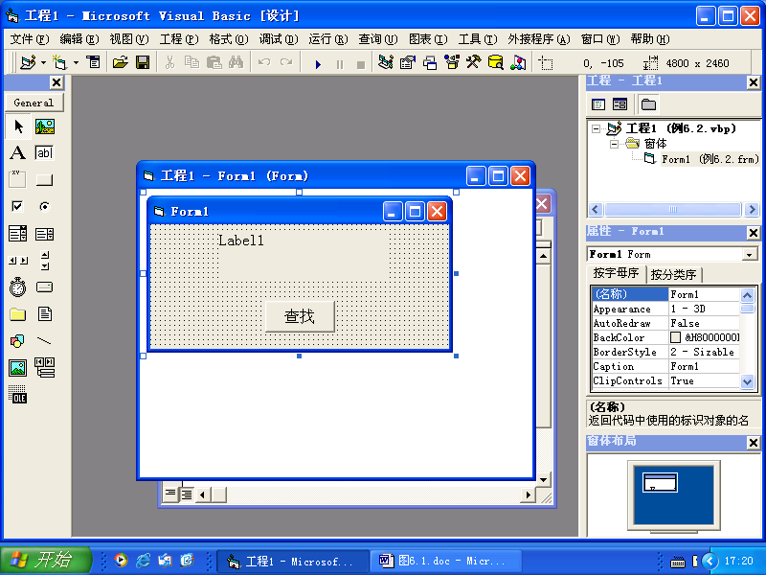
例8.4 输入10名学生的成绩，求出最高分和最低分
(1)创建应用程序的用户界面和设置对象属性
例8.4

Slide 22
(2) 编写程序代码
功能要求：通过Array函数输入10个分数；单击“查找”按钮(Command1)后，开始查找最高分和最低分，找到后显示在标签Label1上
Option Base 1
Dim score As Variant
Private Sub Form_Load()
Label1.Caption = "单击“查找”按钮开始查找最高分和最低分"
score = Array(89, 96, 81, 67, 79, 90, 63, 85, 95, 83)
End Sub

Slide 23
Private Sub Command1_Click()
Dim max As Integer, min As Integer
max = score(1) '设定初值
min = score(1)
For i = 2 To 10 '与后面的数据逐一比较
If max < score(i) Then '找最高分
max = score(i)
End If
If min > score(i) Then '找最低分
min = score(i)
End If
Next i
'Chr(13)起换行作用
Label1.Caption = "最高分：" + Str(max) + _
Chr(13) + "最低分：" + Str(min)
End Sub

Slide 24
例8.5 分别计算5个学生和3门课的平均分
某学习小组有5名学生，成绩如表所示
分析：用一个二维数组a(5, 3)来描述。程序中设置两重循环，用以实现每行和每列上的累加。本例采用赋值语句来输入学生成绩，并采用Print直接在窗体上输出结果
Option Base 1
Private Sub Form_Load()
Dim a(5, 3) As Integer
Dim r As Integer, c As Integer, s As Integer
k = Array("数学", "英语", "计算机") '输入课程名
a(1, 1) = 69: a(1, 2) = 89: a(1, 3) = 74 '输入学生成绩
a(2, 1) = 94: a(2, 2) = 80: a(2, 3) = 90
a(3, 1) = 57: a(3, 2) = 62: a(3, 3) = 73
a(4, 1) = 98: a(4, 2) = 94: a(4, 3) = 90
a(5, 1) = 73: a(5, 2) = 76: a(5, 3) = 63

Slide 25
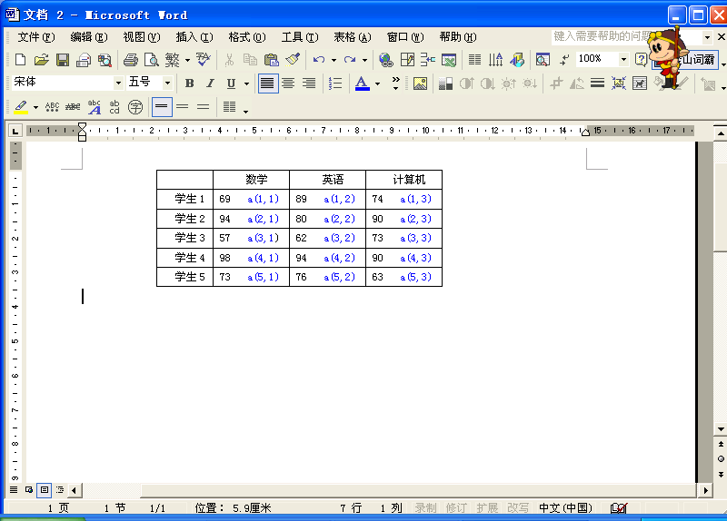
Show
Print "学生", "平均分"
Print String(20, "-") '输出20个减号“-”
For r = 1 To 5
s = 0 '累加前清0
For c = 1 To 3
'累加同一行数据
s = s + a(r, c)
Next c
Print r, Format(s / 3, "##.0")
Next r
Print
求5个学生的平均分
a(r, c)下标使用情况
r=1 c=1, 2, 3
r=2 c=1, 2, 3
r=3 c=1, 2, 3
r=4 c=1, 2, 3
r=5 c=1, 2, 3

Slide 26
Print "课程", "平均分"
Print String(20, "-")
For c = 1 To 3
s = 0
For r = 1 To 5
'累加同一列数据
s = s + a(r, c)
Next r
Print k(c), Format(s / 5, "##.0")
Next c
End Sub

Slide 27
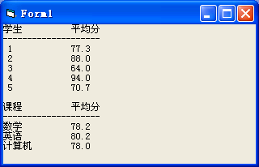
程序运行结果
例8.5

Slide 28
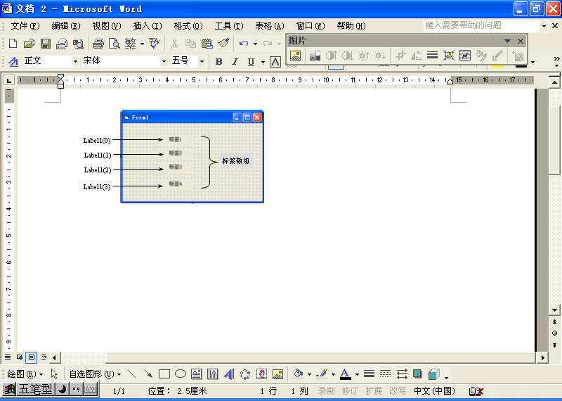
8.5 控件数组（知识点）
两类数组：一般数组和控件数组
8.5.1 控件数组的概念
控件数组是一组具有相同名称、类型和事件过程的控件
例如，Label1(0)，Label1(1)，Label1(2)，……
但Label1, Label2, Label3, ……不是控件数组
控件数组具有以下特点：
(1)相同的控件名称(即Name属性)；
(2)控件数组中的控件具有相同的一般属性；
(3)所有控件共用相同的事件过程。
以下标索引值(Index)来标识各个控件，第一个下标索引号默认为0。控件数组的下标也在圆括号中。

Slide 29
8.5.2 控件数组的建立（知识点）
建立控件数组有三种方法：
(1)给控件起相同的名称
(2)将现有的控件复制并粘贴到窗体等上面
(3)将控件的Index属性设置为非Null数值
第一种方法步骤如下：
⑴在窗体上画出作为数组元素的各个控件。
⑵单击要包含到数组的某个控件，将其激活。
⑶在属性窗口中通过名称属性键入控件名称。
⑷对每个要加到数组中的控件重复⑵、⑶步。键入相同的名称。

Slide 30
8.5.2 控件数组的建立
第二种方法步骤如下：
⑴在窗体上画出一个控件。将其激活。
⑵执行“编辑”菜单中的“复制”命令，将该控件放入剪贴板。
⑶执行“编辑”菜单中的“粘贴”命令，将显示一个对话框，询问是否建立控件数组。
⑷单击对话框中的“是”按钮，窗体左上角将出现一个控件，它是控件数组的第二个。
⑸执行“编辑”菜单中的“粘贴”命令，建立控件数组的其他元素。
8.5.3 控件数组的使用
例8.6 建立一个文本框控件数组Text1和一个文本框Text2，在控件数组Text1中输入一组数后，把累加值存放在Text2。

Slide 31
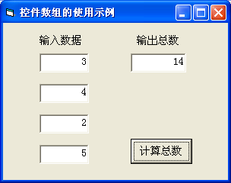
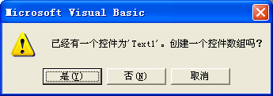
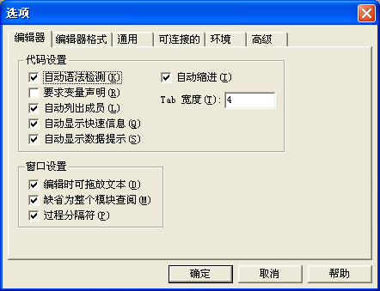
Text2
Text1(0)
Text1(1)
Text1(2)
Text1(3)
文本框
控件数组
Text1
Command1
通过“复制”方法控件数组Text1。第一次 单击工具栏上的“粘贴”按钮(或按Ctrl+V)，此时系统弹出一个如下的对话框
例8.6

Slide 32
控件数组Text1的4个元素为：Text1(0)～Text1(3)
Private Sub Command1_Click()
s = 0
For i = 0 To 3
s = s + Val(Text1(i).Text)
Next i
Text2.Text = s
End Sub

Slide 33
注意：控件数组元素的表示方法与列表框表项有所不同
列表框List1的表项内容为：List1.List(0)、 List1.List(1)、……。下标规定为顺序号0，1，2，……。
一个列表框控件，其List属性是一个数组。
控件数组Text1的元素内容为：Text1(0).Text、Text1(1).Text、……。下标可由用户指定，不一定为顺序号。
多个控件组成一个数组，相同名称。使用这些控件的Text属性。

Slide 34
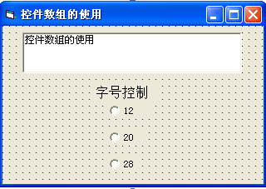
例8.7 按图6.5设计窗体，其中一组(共3个)单选按钮构成控件数组，要求当单击某个单选按钮时，能够改变文本框中文字的大小
控件数组
例8.7

Slide 35
设计步骤：
(1)设计控件数组Option1，其中包含3个单选按钮对象
设置控件数组各元素(从上而下)的Caption属性分别为12，20和28
(2)建立一个文本框Text1，其Text属性设置为“控件数组的使用”。再建立一个标签，其Caption属性为“字号控制”
(3)编写程序代码

Slide 36
Private Sub Form_Load()
Option1(0).Value = True '选定第一个单选按钮
Text1.FontSize = 12 '设定文本框中的字号
End Sub
Private Sub Option1_Click(Index As Integer)
Select Case Index '系统自动返回Index值
Case 0
Text1.FontSize = 12
Case 1
Text1.FontSize = 20
Case 2
Text1.FontSize = 28
End Select
End Sub
控件数组的事件过程

Slide 37
8.6 程序举例
数组是程序设计中广泛使用的一种数据结构，它可以方便灵活地组织数据。
数组应用的一个重要内容：排序与查找
排序：将一组数按递增或递减的次序排列
查找：从数组中查找所需的数据
选择法排序
冒泡法排序
……
排序
查找
顺序查找
折半查找
……

Slide 38
例8.8 选择排序法
随机产生十个10～100的整数，用“选择排序法”按值从小到大顺序排序，最后输出结果。 解题方法：
(1)利用Int(91*Rnd+10)产生值为10到100的随机整数
使用Randomize得到不同的随机数序列
(2)按值从小到大进行排序。排序方法：
将10个数放入数组a中，对下列下标变量进行排序处理：
a(1), a(2), a(3), … ， a(8) , a(9) , a(10)
① 从这10个下标变量中，选出最小值，通过交换把该值存入a(1)中
② 除a(1)之外(a(1)已存放最小值)，从其余9个下标变量中选出最小值(即10个数中的次小值)，通过交换把该值存入a(2)中
③ 选出a(3)～a(10)中的最小值，通过交换，把该值存入a(3)中
④ 重复上述处理，至a(8)，可使a(1)～a(8)按小到大排列
⑤ 第9次处理，选出a(9)及a(10)中的最小值，通过交换把该值存入a(9)中，此时a(10)存放的就是最大值

Slide 39
排列要求 小 大
示例： a(1) a(2) a(3) a(4)
90 64 61 59
1. a(1)与a(2) ～a(4)比较，选出最小值，然后交换，结果
59 64 61 90
2. a(2)与a(3) ～a(4)比较，选出次小值，然后交换，结果
59 61 64 90
3. a(3)与a(4)比较，选出较小值，结果
59 61 64 90
i=1 j=2, 3, 4
i=2 j=3, 4
i=3 j=4
假设要对4个数排序
两重循环
对4个数排序
外循环 i 次数为3
内循环 j 次数为i+1～4
For i=1 to 3
For j=i+1 to 4
……
Next j
Next i
程
序
结
构
循环体
比较a(i)与a(j)
若a(i)大于a(j)
则a(i)与a(j)交换值

Slide 40
(3) 程序结构
完成上述比较及排序处理过程，可以采用两重循环结构，外循环的循环变量i从1到9，共循环九次；内循环的循环变量j从i+1到10。
本例采用默认的用户界面，所需数据由随机函数产生，处理后结果信息通过Print方法直接输出在窗体上。
Private Sub Form_Load()
Show
Randomize
Dim a(1 To 10) As Integer
Print "原始数据："
For i = 1 To 10 '产生10个随机数
a(i) = Int(91 * Rnd + 10)
Print a(i);
Next i

Slide 41
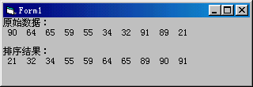
Print: Print
For i = 1 To 9
For j = i + 1 To 10
If a(i) > a(j) Then
t = a(i): a(i) = a(j): a(j) = t '交换位置
End If
Next j
Next i
Print "排序结果："
For i = 1 To 10
Print a(i);
Next i
End Sub
例8.8

Slide 42
改写中间程序段“For i=1 To 9”～“Next i”(共7个程序行)
For i = 1 To 9
k = i 'k用来记录每次选择的最小值的下标
For j = i + 1 To 10
If a(k) > a(j) Then
k = j
End If
Next j
t = a(k): a(k) = a(i): a(i) = t '交换位置
Next i
变量k记录每一次选出的最小值的下标，在本次比较结束后，使a(i)与a(k)一次换位即可
例8.8a

Slide 43
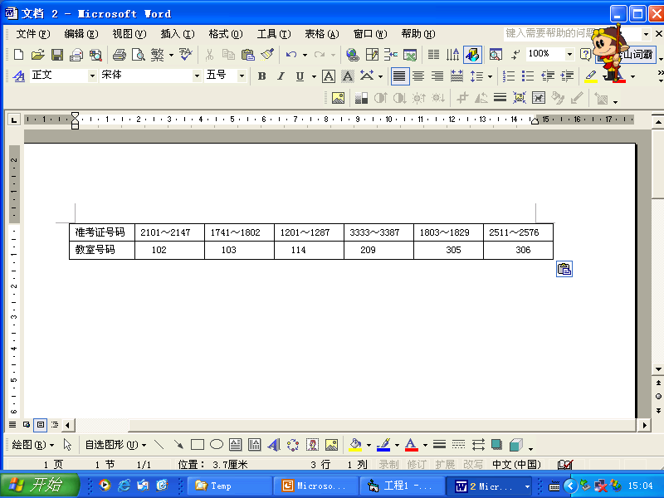
例8.9 查找考场教室号
某课程统考凭准考证入场，考场教室安排如表。编制程序，查找准考证号码所对应的教室号码
(1)分析：为便于查找，通过二维数组rm建立这两种号码对照表。
数组rm由Form_Load事件过程来建立，它的每一行存放了一个教室资料(包含准考证号码范围和教室号码)。当判断到某个给定准考证号码落在某一行的准考证号码范围内时，则该行中的教室号码为所求

Slide 44
Rm(2,1)
Rm(2,2)
Rm(2,3)
Rm(1,1)
Rm(1,2)
Rm(1,3)
Rm(3,1)
Rm(3,2)
Rm(3,3)
先用给定号码与第1行的Rm(1,1)及Rm(1,2)比较
若在此范围内，则Rm(1,3)为所求
若不是第1行，则与第2行的Rm(2,1)及Rm(2,2)比较
若在此范围内，则Rm(2,3)为所求
依此类推 ……
顺序比较

Slide 45
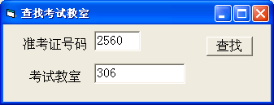
(3)编写程序代码
功能要求：用户在文本框Text1中输入准考证号码，单击“查找”按钮(Command1)后，则查找出对应的教室，并将教室号码输出在文本框Text2中
Dim rm(6, 3) As Integer
Private Sub Form_Load() ‘输入数组数据，一行存放1个教室信息
rm(1, 1) = 2101: rm(1, 2) = 2147: rm(1, 3) = 102
rm(2, 1) = 1741: rm(2, 2) = 1802: rm(2, 3) = 103
rm(3, 1) = 1201: rm(3, 2) = 1287: rm(3, 3) = 114
rm(4, 1) = 3333: rm(4, 2) = 3387: rm(4, 3) = 209
rm(5, 1) = 1803: rm(5, 2) = 1829: rm(5, 3) = 305
rm(6, 1) = 2511: rm(6, 2) = 2576: rm(6, 3) = 306
End Sub
(2)创建用户界面和设置对象属性
例8.9

Slide 46
Private Sub Command1_Click()
Dim no As Integer, flag As Integer
flag = 0 '查找标记，0表示未找到
no = Val(Text1.Text)
For i = 1 To 6
If no >= rm(i, 1) And no <= rm(i, 2) Then
Text2.Text = rm(i, 3) '显示教室号码
flag = 1 '1表示找到
Exit For
End If
Next i
If flag = 0 Then
Text2.Text = "无此准考证号码"
End If
Text1.SetFocus '设置焦点
End Sub

Slide 47
例8.10 采用折半查找法查询学生成绩
某学习小组10名学生的成绩情况如表所示，现要求采用折半查找法，通过学号查询学生成绩
(1)分析：折半查找法也称对半查找法，是一种效率较高的查找方法。对于大型数组，它的查找速度比顺序查找法(例6.9采用的是顺序查找法)快得多
假设要查找的数据个数为n=1000
顺序查找的平均次数为500，即1000/2
折半查找的最大次数为x=10， 即 2^{x} = 1000
在采用折半查找法之前，要求将数组按查找关键字(如本例的学号)排好序(从大到小或小到大)

Slide 48
折半查找法的过程
· 先从数组中间开始比较， 判别中间的那个元素是不是要找的数据：
是，则查找成功
否，若被查找的数据是在该数组的上半部，则从上半部的中间继续查找，否则从下半部的中间继续查找
· 照此进行下去，不断缩小查找范围
· 至最后，因找到或找不到而停止查找
对于n个数据，若用变量Top、Bott分别表示每次“折半”的首位置和末位置，则中间位置M为
M=Int((Top+Bott)/2)
这样就将[Top, Bott]分成两段，即[Top, M-1]和[M+1, Bott], 若要找的数据小于由M指示的数据，则该数据在［Top,M-1］范围内，反之，则在［M+1,Bott］范围内

Slide 49
折半查找法的过程
学号 h()
数学 d( x ,1) 语文 d( x ,2)
Top=1
1201
1202
1203
1205
1206
1207
1209
1210
1211
1215
92 86
78 71
83 74
67 75
71 55
62 80
98 83
99 80
57 67
80 78
m=Int((Top + Bott)/2)
要找的学号No h(m)
= m为所求 m
< Bott = m -1
> Top = m + 1
Bott=10
先排好序

Slide 50
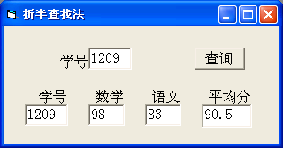
(2) 创建应用程序的用户界面和设置对象属性
(3)编写程序代码
例8.10

Slide 51
Dim h(10) As Integer, d(10, 2) As Integer '模块级变量
Private Sub Form_Load() '学号存放在数组h()中
h(1) = 1201 : h(2) = 1202: h(3) = 1203
h(4) = 1205 : h(5) = 1206: h(6) = 1207
h(7) = 1209 : h(8) = 1210: h(9) = 1211: h(10) = 1215
'成绩存放在数组d(,)中
d(1, 1) = 92 : d(1, 2) = 86
d(2, 1) = 78 : d(2, 2) = 71
d(3, 1) = 83 : d(3, 2) = 74
d(4, 1) = 67 : d(4, 2) = 75
d(5, 1) = 71 : d(5, 2) = 55
d(6, 1) = 62 : d(6, 2) = 80
d(7, 1) = 98 : d(7, 2) = 83
d(8, 1) = 99 : d(8, 2) = 80
d(9, 1) = 57 : d(9, 2) = 67
d(10, 1) = 80 : d(10, 2) = 78
End Sub

Slide 52
Private Sub Command1_Click()
Dim no As Integer, flag As Integer
Dim m As Integer, top As Integer, bott As Integer
flag = -1 '置未找到标志
top = 1: bott = 10 '设定范围
no = Val(Text1.Text) '取学号
If no < h(top) Or no > h(bott) Then
flag = -2 '若超出学号范围, 置特殊标志-2
End If

Slide 53
Do While flag = -1 And top <= bott
m = (top + bott) / 2 '取中点
Select Case True
Case no = h(m) '找到
flag = m '置找到标志
Text2.Text = h(m)
Text3.Text = d(m, 1)
Text4.Text = d(m, 2)
Text5.Text = (d(m, 1) + d(m, 2)) / 2
Case no < h(m) '小于中间数据
bott = m - 1 '上半部
Case no > h(m) '大于中间数据
top = m + 1 '下半部
End Select
Loop

Slide 54
If flag < 0 Then '判是否找不到
Text2.Text = ""
Text3.Text = ""
Text4.Text = ""
Text5.Text = ""
MsgBox "无此学生!"
End If
Text1.SetFocus
End Sub

Slide 55
课后作业
选择题第八章
第八章编程作业2,4, 6,9

Slide 56
Thank You !

